Slide 1
Администрация ПРОЛЕТАРСКОГО сельского поселения
БЮДЖЕТ ДЛЯ ГРАЖДАН
к проекту бюджета
Пролетарского сельского поселения Орловского района на 2024 год и на плановый период 2025 и 2026 годов
,

Slide 2
Этапы составления и утверждения
бюджета сельского поселения
Составление проекта бюджета
Рассмотрение проекта бюджета
Утверждение проекта бюджета
Работа по составлению проекта бюджета сельского поселения начинается за несколько месяцев до начала очередного финансового года. Администрация Пролетарского сельского поселения утверждает перечень мероприятий по разработке проекта бюджета, определяет ответственных исполнителей и сроки исполнения. Непосредственное составление проекта бюджета осуществляет сектор экономики и финансов Администрации Пролетарского сельского поселения.
Сформированный проект бюджета сельского поселения Глава Администрации сельского поселения вносит на рассмотрение Собрания депутатов сельского поселения не позднее 15 ноября текущего года. По проекту бюджета поселения проводятся публичные слушания. Для этого проект бюджета размещается на официальном сайте сельского поселения в сети «Интернет». В слушаниях участвуют граждане, проживающие в сельском поселении и обладающие активным избирательным правом, а также представители организаций, осуществляющих деятельность на территории сельского поселения.
Собрание депутатов сельского поселения рассматривает проект решения о бюджете в одном чтении.
Проект бюджета сельского поселения утверждается Собранием депутатов Пролетарского сельского поселения в форме решения о бюджете сельского поселения. Принятое Собранием депутатов решение о бюджете сельского поселения подлежит обнародованию путем размещения на официальном сайте сельского поселения в сети «Интернет».

Slide 3
Документы, на основании которых составляется проект бюджета сельского поселения
Послание Президента Российской Федерации Федеральному Собранию Российской Федерации, определяющее бюджетную политику (требования к бюджетной политике) в Российской Федерации
Прогноз социально-экономического развития Пролетарского сельского поселения на 2024-2026 годы, утвержденный распоряжением Администрации Пролетарского сельского поселения от 01.09.2023 года № 49
Основные направления бюджетной и налоговой политики Пролетарского сельского поселения на 2024 и на плановый период 2025 и 2026 годов, утвержденные постановлением Администрации Пролетарского сельского поселения от 25.10.2023 № 149
Муниципальные программы Пролетарского сельского поселения

Slide 4
Основные направления бюджетной и налоговой политики на 2024 – 2026 годы
Обеспечение сбалансированности и устойчивости бюджетной системы
Повышение эффективности бюджетных расходов, достижение
установленных показателей
Обеспечение прозрачности и открытости бюджетного процесса для граждан

Slide 5
Основные цели и задачи бюджетной и налоговой политики на 2024 – 2026 годы
Основные направления бюджетной политики на 2024 – 2026 годы сконцентрированы в первую очередь на реализации задач, поставленных Президентом Российской Федерации, Губернатором Ростовской области и Главой Администрации Пролетарского сельского поселения.
Безусловным приоритетом является достижение целей национального развития, выполнение социальных обязательств, повышение уровня жизни граждан. Во исполнение поручений Послания Президента Российской Федерации запланировано увеличение заработной платы работникам бюджетной сферы в связи с увеличением минимального размера оплаты труда с 1 января 2024 г. до 19 242 рублей и необходимостью доведения уровня заработной платы работников бюджетного сектора до средней заработной платы по экономике региона.
Инновации и технологическое развитие будут применяться для успешного внедрения новых технологий, что способствует росту экономики поселения, повышению уровня жизни населения и созданию благоприятного инвестиционного климата.
Параметры бюджета Пролетарского сельского поселения на 2024 год и на плановый период 2025 и 2026 годов сформированы на основе прогноза социально-экономического развития Орловского сельского поселения на 2024 – 2026 годы с учетом предусмотренных основных показателей развития экономики.
В целях соблюдения финансовой дисциплины бюджетные проектировки планируются с учетом выполнения обязательств, предусмотренных соглашениями о мерах по социально-экономическому развитию и оздоровлению муниципальных финансов Пролетарского сельского поселения.
Продолжится соблюдение требований бюджетного законодательства, предельного уровня муниципального долга и бюджетного дефицита, недопущение образования кредиторской задолженности.

Slide 6
Сбалансированность бюджета
Расходы бюджета сопоставляются с доходами
Расходы больше доходов
Дефицит (-) или Профицит (+)
Доходы
-
Расходы
=
Доходы больше расходов
Тыс. рублей
2024 год
Дефицит
(профицит)
0,0
2025 год
Дефицит
(профицит)
0,0
2026 год
Дефицит
(профицит)
0,0
Доходы Расходы 10262,7 10262,7
Доходы Расходы
9456,2 9456,2
Доходы Расходы 9020,7 9020,7

Slide 7
Основные характеристики проекта бюджета Орловского сельского поселения Орловского района на 2024 год и плановый период 2025 и 2026 годов тыс.рублей
Показатели | Первоначально принятый бюджет на 2023 год от 23.12.2022 №60 | Плановые бюджетные назначения на 2024 год | Плановые бюджетные назначения на 2025 год | Плановые бюджетные назначения на 2026 год
I.Доходы, всего | 43794,0 | 60231,6 | 64268,6 | 64766,2
II.Расходы, расходы | 43794,0 | 60231,6 | 64268,6 | 64766,2
III.Дефицит и источники его покрытия | 0,0 | 0,0 | 0,0 | 0,0

Slide 8
НАЛОГОВЫЕ И НЕНАЛОГОВЫЕ ДОХОДЫ БЮДЖЕТА ОРЛОВСКОГО СЕЛЬСКОГО ПОСЕЛЕНИЯ ОРЛОВСКОГО РАЙОНА
Тыс. рублей

Slide 9
Структура налоговых и неналоговых доходов бюджета Орловского сельского поселения Орловского района в 2024 году

Slide 10
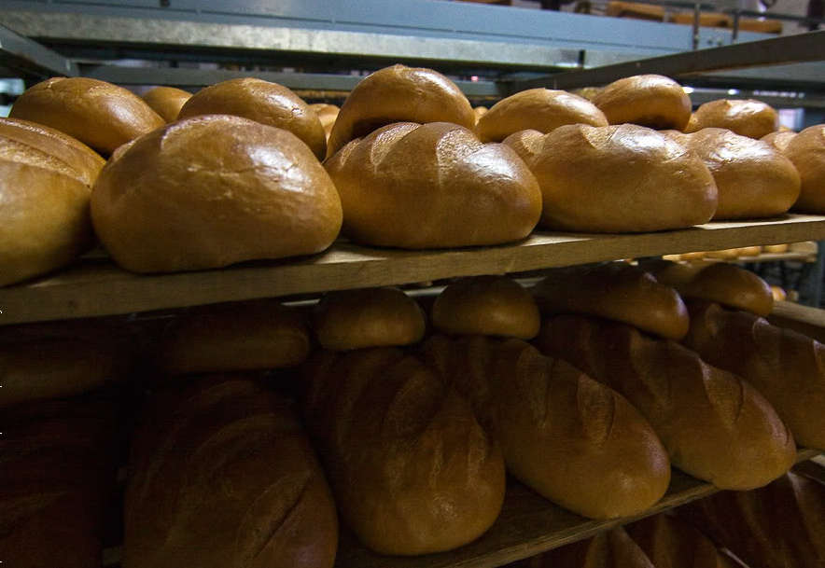
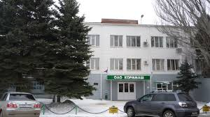

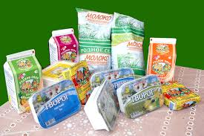
Крупнейшие налогоплательщики Орловского сельского поселения
ОАО «Хлебокомбинат»
ОАО «Корммаш»
ЗАО «Орловская мельница»
ОАО «Молочный завод» Орловский

Slide 11
Безвозмездные поступления из бюджетов других уровней тыс. рублей
Наименование | 2023 год (первоначально утвержденный) | 2024 год | 2025 год | 2026 год
Безвозмездные поступления ВСЕГО | 8656,4 | 9189,6 | 7807,6 | 6165,5
из них:
Дотации на выравнивание бюджетной обеспеченности | 5368,5 | 5368,5 | 4294,8 | 3865,3
Целевые трансферты из других бюджетов | 3287,9 | 3821,1 | 3512,8 | 2300,2

Slide 12
Структура расходов по разделам бюджетной классификации (%)

Slide 13
Расходы бюджета Орловского сельского поселения Орловского района, формируемые в рамках муниципальных программ Орловского сельского поселения Орловского района и непрограммные расходы
2024 год
56629,6 тыс. руб.
2025 год
56833,9 тыс. руб.
2026 год
58097,2 тыс. руб.
2023
2024
2025
3602,0 тыс. руб.
7434,7 тыс. руб.
6669,0 тыс. руб.
- расходы бюджета Орловского сельского поселения Орловского района, формируемые в рамках муниципальных программ Орловского сельского поселения Орловского района
- непрограммные расходы бюджета Орловского сельского поселения Орловского района

Slide 14
Распределение плановых назначений по муниципальным программам Орловского сельского поселения , тыс. рублей
Наименование муниципальной программы | 2023 год (первоначально утвержденный) | 2024 год | Плановый период
 |  |  | 2025 год | 2026 год
1 | 2 | 3 | 4 | 5
Всего | 40943,0 | 56629,6 | 56833,9 | 58097,2
Обеспечение общественного порядка и противодействие преступности | 12,0 | 12,0 | 12,0 | 12,0
Защита населения и территории от чрезвычайных ситуаций, обеспечение пожарной безопасности и безопасности людей на водных объектах | 179,5 | 179,5 | 179,5 | 179,5
Развитие культуры и туризма | 7461,8 | 8366,5 | 8516,7 | 8981,4
Охрана окружающей среды и рациональное природопользование | 1212,3 | 1942,8 | 1942,8 | 1942,8
Развитие физической культуры и спорта | 259,5 | 265,9 | 265,9 | 265,9
Развитие транспортной системы | 1600,0 | 2000,0 | 2200,0 | 2300,0
Энергоэффективность и развитие энергетики | 0,0 | 0,0 | 0,0 | 0,0
Муниципальная политика | 25,0 | 25,0 | 25,0 | 25,0
Эффективное управление муниципальными финансами | 13002,5 | 15824,4 | 16093,4 | 16597,4
Обеспечение качественными жилищно-коммунальными услугами населения и благоустройство | 16820,5 | 27620,0 | 27205,1 | 27399,7
Социальная поддержка граждан | 369,9 | 393,5 | 393,5 | 393,5
Формирование современной городской среды на территории Орловского сельского поселения | 0 | 0 | 0 | 0

Slide 15
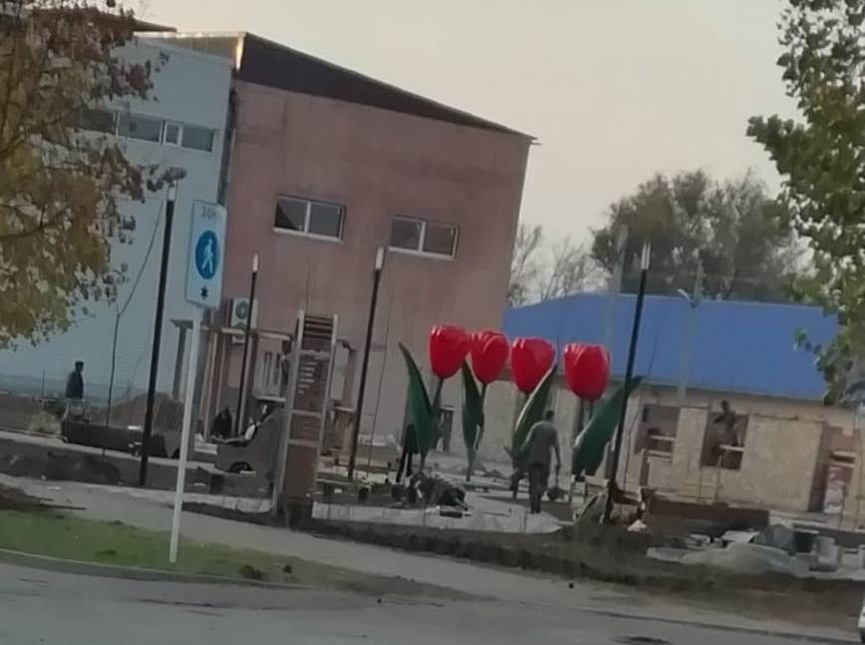
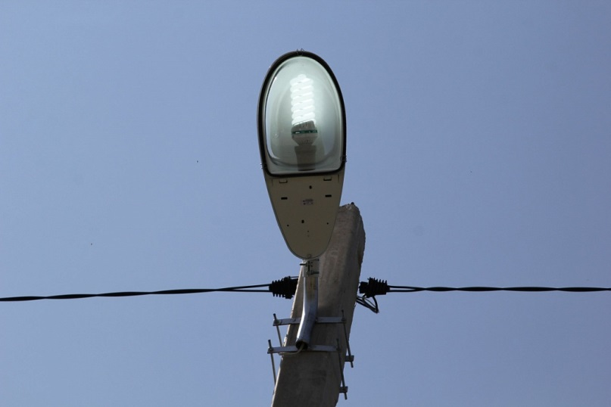
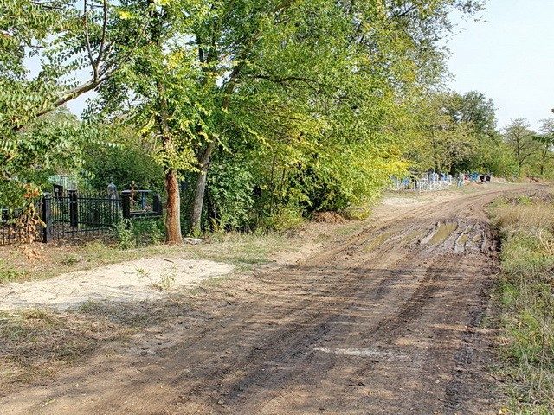
Расходы на благоустройство территории Орловского сельского поселения на 2024 год составляют 28370,1 тыс. рублей
Содержание общественной территории (за исключением коммунальных платежей) –524,7 тыс. руб.
Содержание и обслуживание уличного освещения – 4790,2 тыс. руб.
Организация и содержание мест захоронения – 522,1 тыс. руб.

Slide 16
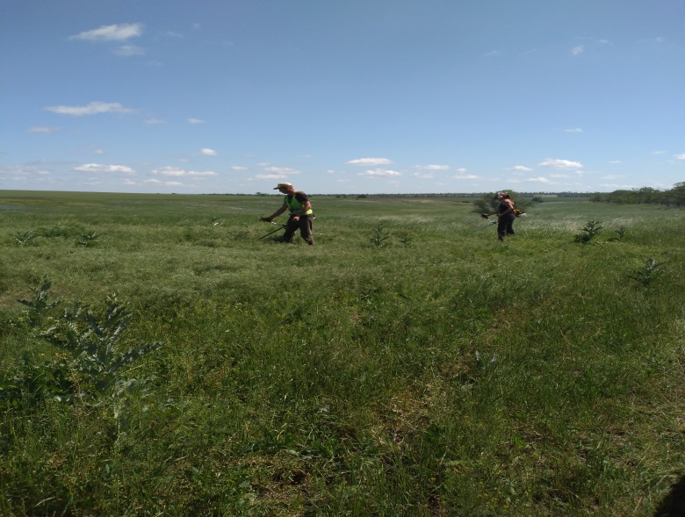
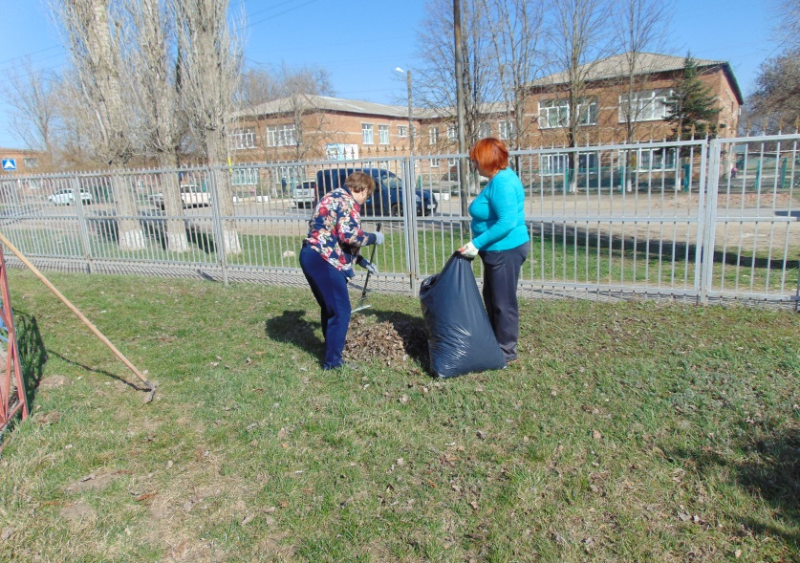
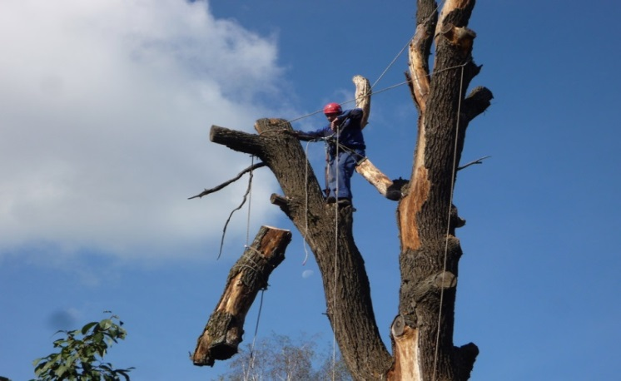
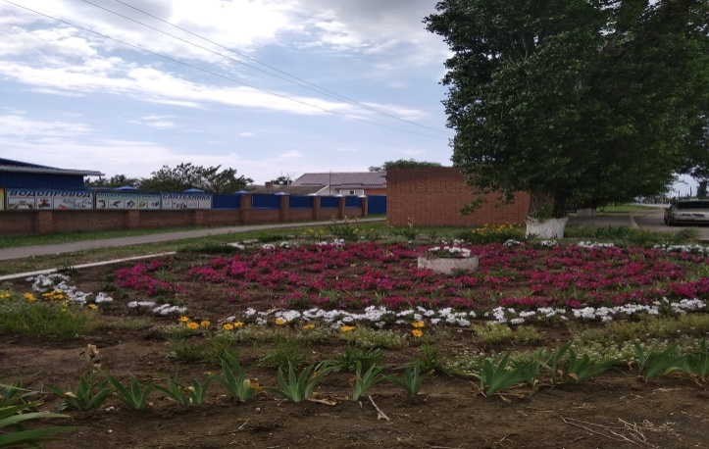
Содержание территории в чистоте – 6800,0 тыс. рублей
Спил деревьев – 500,0 тыс. рублей
Озеленение территории – 830,5 тыс. рублей

Slide 17

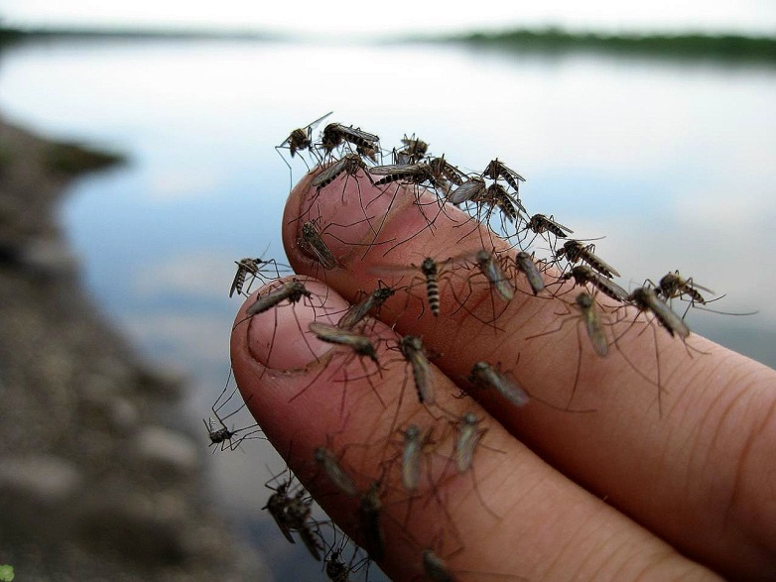
Мероприятия по обследованию и противоклещевой обработке общественных территорий – 243,9 тыс. рублей
Лаврицидная обработка водоемов– 337,2 тыс. рублей

Slide 18
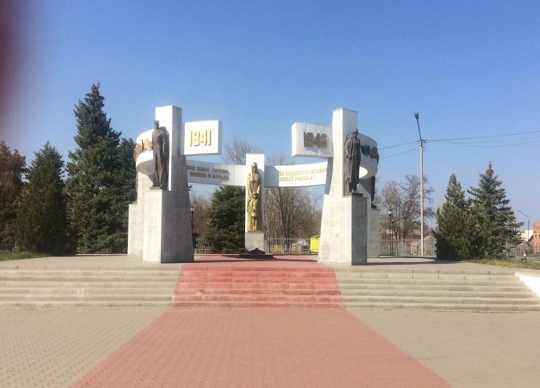
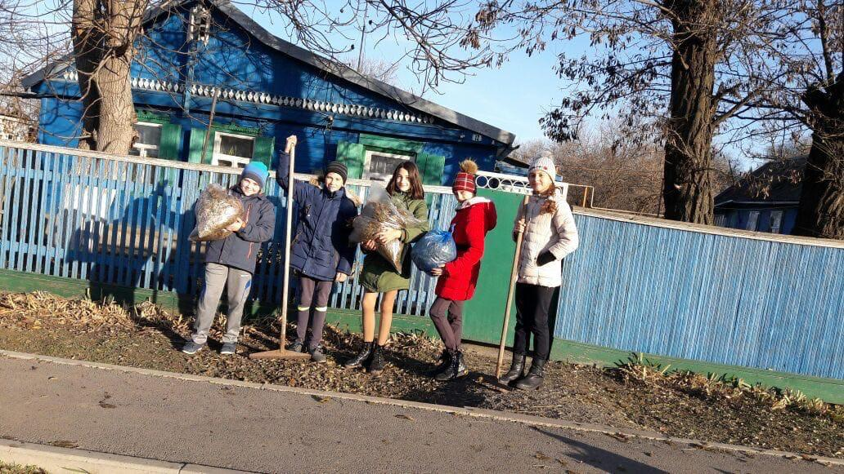


Содержание и текущий ремонт памятников – 200,0 тыс. рублей
Организация временного трудоустройства несовершеннолетних и безработных граждан – 440,0 тыс. рублей
Приобретение основных средств и расходных материалов для проведения субботников и новогоднего убранства и благоустройства территории – 1452,7 тыс. рублей

Slide 19
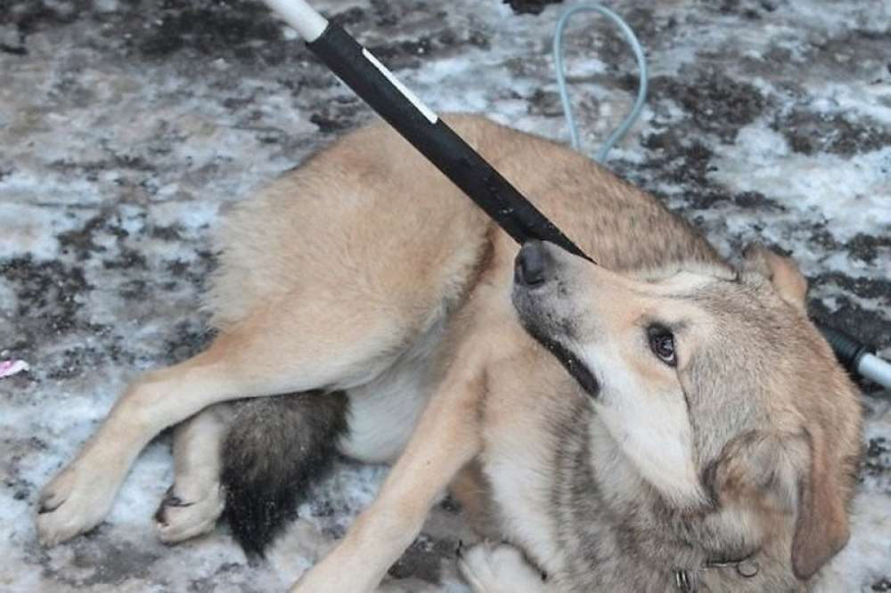
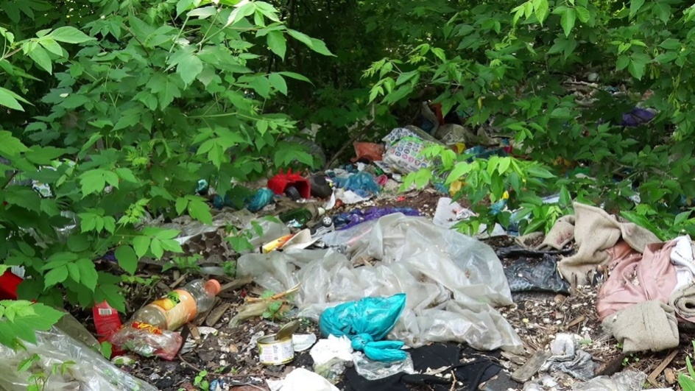
Мероприятия по обращению с животными без владельцев – 264,0 тыс. рублей
Мероприятия по выявлению и ликвидации свалочных очагов – 500,0 тыс. рублей

Slide 20

Расходы в области культуры на 2024 год
Субсидия на финансовое обеспечение муниципального задания – 8136,5 тыс. рублей
Субсидии муниципальному бюджетному учреждению на иные цели – 230,0 тыс. рублей
На проведение культурно-массовых мероприятий – 80,0 тыс. рублей
На изготовление проектно-сметной документации – 150,0 тыс. рублей

Slide 21
Планируемый объем общегосударственных расходов на 2024 год
18079,6 тыс. рублей
15640,8 тыс. руб.
1692,3 тыс. руб.
746,5 тыс. руб.
- Оплата труда с начислениями –13196,2 тыс. руб.;
- Услуги связи – 242,0 тыс. руб.;
- Коммунальные услуги – 798,5 тыс. руб.;
- Содержание имущества – 479,5 тыс. руб.;
-Прочие работы, услуги – 272,7 тыс. руб.;
-Страхование – 10,6 тыс. руб.;
- Основные средства – 200,0 тыс. руб.;
- Материальные запасы – 371,2 тыс. руб., в т. ч. 0,2 тыс. рублей за счет субвенции из областного бюджета
- Налоги, сборы – 8,9 тыс. руб.
- Диспансеризация муниципальных служащих – 61,2 тыс. руб.
- Оценка имущества – 35,0 тыс. руб.;
- Оформление технической документации – 250,0 тыс. руб.;
- Пособие при выходе муниципальных служащих на пенсию –183,8 тыс. руб.;
- Уточнение похозяйственных книг – 168,9 тыс. руб.;
- Информационные услуги – 23,8 тыс. руб.;
- Членский взнос в СМО – 80,0 тыс. руб.;
- Поддержка Народной дружины – 5,0 тыс. руб.
Формиро-вание резервного фонда Админист-рации

Slide 22


Расходы на профилактику и защиту населения и территории от чрезвычайных ситуаций на 2024 год планируются в объеме 26,0 тыс. рублей
Мероприятия по профилактике терроризма
и экстремизма – 7,0 тыс. рублей
Мероприятия по обеспечению безопасности
людей на водных объектах –
19,0 тыс. рублей

Slide 23
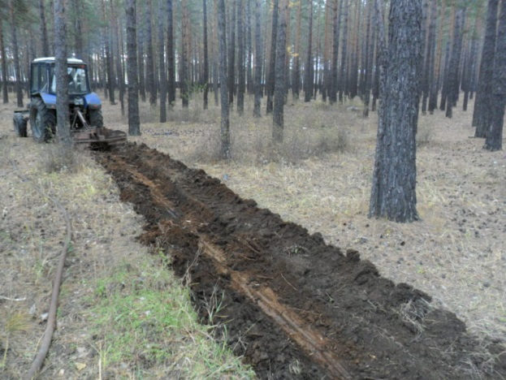
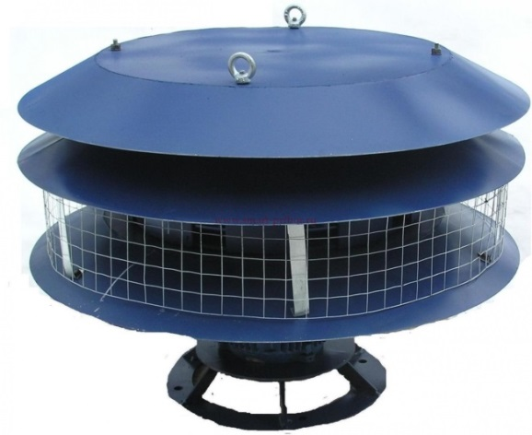
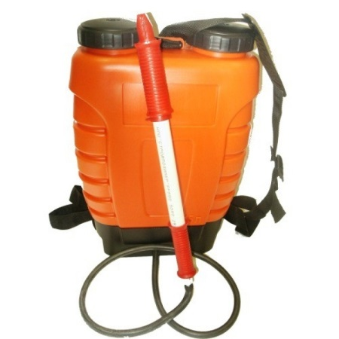
Расходы по пожарной безопасности в 2024 году планируются в объеме 81,6 тыс. рублей
На противопожарную опашку территории – 50,0 тыс. рублей
Обслуживание системы оповещения – 6,6 тыс. рублей
Приобретение ранцевых
огнетушителей – 25,0 тыс. рублей
Услуги по информированию граждан через средства массовой информации –7,0 тыс. рублей

Slide 24


Расходы на осуществление первичного воинского учета на территориях, где отсутствуют военные комиссариаты, на 2024 год запланированы в объеме 1269,0 тыс. рублей (за счет средств субвенции из областного бюджета), из них:
Заработная плата с начислениями инспекторов, осуществляющих первичный воинский учет, - 1267,2 тыс. рублей
Расходы на приобретение расходных
материалов – 1,8 тыс. рублей

Slide 25
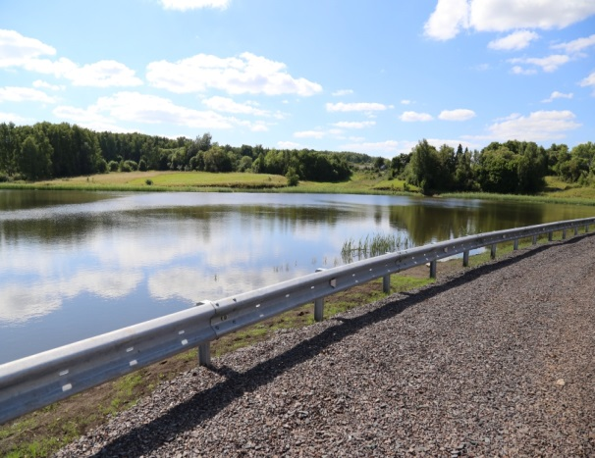
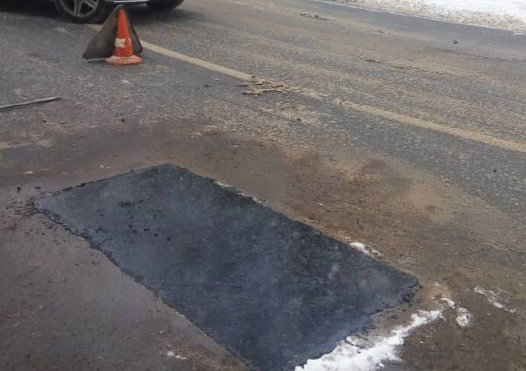

Расходы в области национальной экономики запланированы на 2024 год в объеме 2148,9 тыс. рублей, из них:
- расходы на содержание и обслуживание гидротехнических сооружений – 78,9 тыс. рублей;
- расходы на содержание автомобильных дорог (за счет межбюджетных трансфертов) – 1200,0 тыс. рублей;
- расходы на содержание светофорных объектов (за счет межбюджетных трансфертов) – 400,0 тыс. рублей;
- расходы на проведение кадастровых работ – 70,0 тыс. рублей.
Водное хозяйство – 78,9 тыс.рублей
Дорожное хозяйство – 1500,0 тыс. рублей
Светофорные объекты – 500,0 тыс. рублей

Slide 26
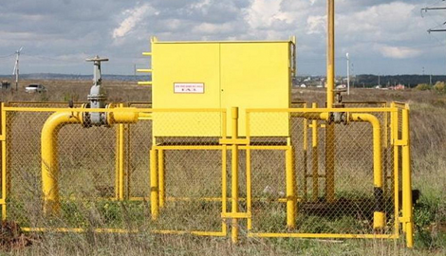
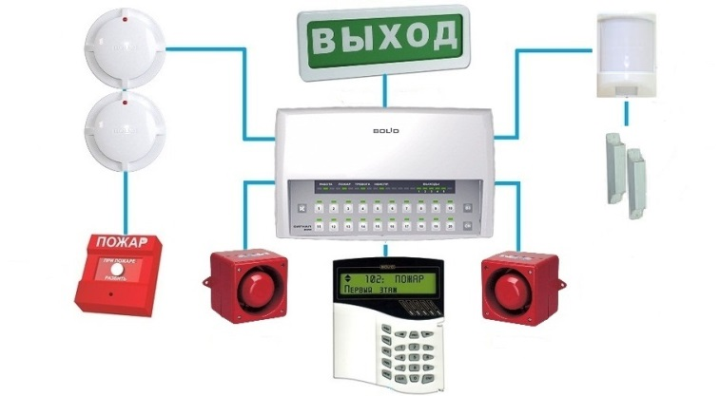

Расходы на жилищно-коммунальное хозяйство в 2024 году планируются в объеме 532,4 тыс. рублей, в том числе расходы на:
- мероприятия по техническому обслуживанию газораспределительных сетей – 31,0 тыс. рублей;
- мероприятия по обеспечению пожарной безопасности (муниципальный жилой фонд) – 68,7 тыс. рублей;
- уплату взносов на капитальный ремонт общего имущества многоквартирных домов, находящихся в собственности сельского поселения – 45,1 тыс. рублей;

Slide 27

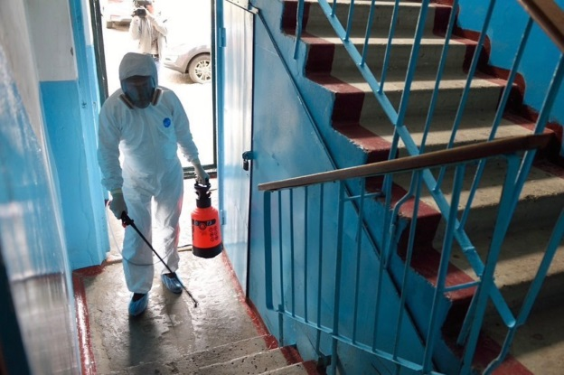
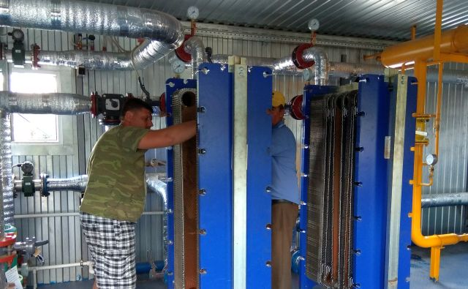
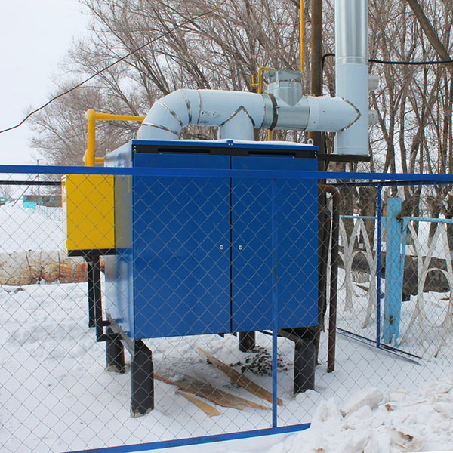
- содержание и обслуживание муниципального жилищного фонда –652,2 тыс. рублей;
- уплату налогов и сборов – 3,2 тыс. рублей;
-содержание и ремонт объектов коммунального хозяйства – 400,0 тыс. рублей.

Slide 28


Расходы на предоставление дополнительных гарантий муниципальным служащим в 2024 году запланированы в объеме 418,5 тыс. рублей, из них:
- расходы на профессиональную подготовку, переподготовку и повышение квалификации муниципальных служащих – 25,0 тыс. рублей
- расходы на выплаты муниципальной пенсии за выслугу лет, ежемесячной доплаты к пенсии отдельным категориям граждан – 393,5 тыс. рублей

Slide 29
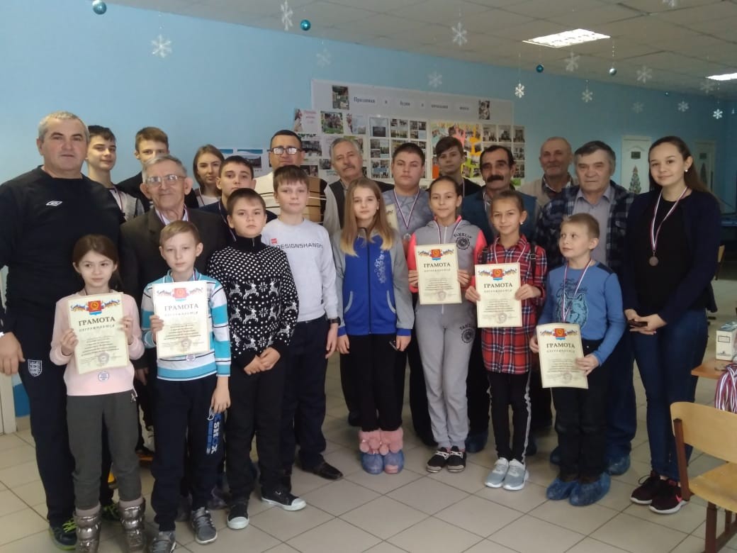
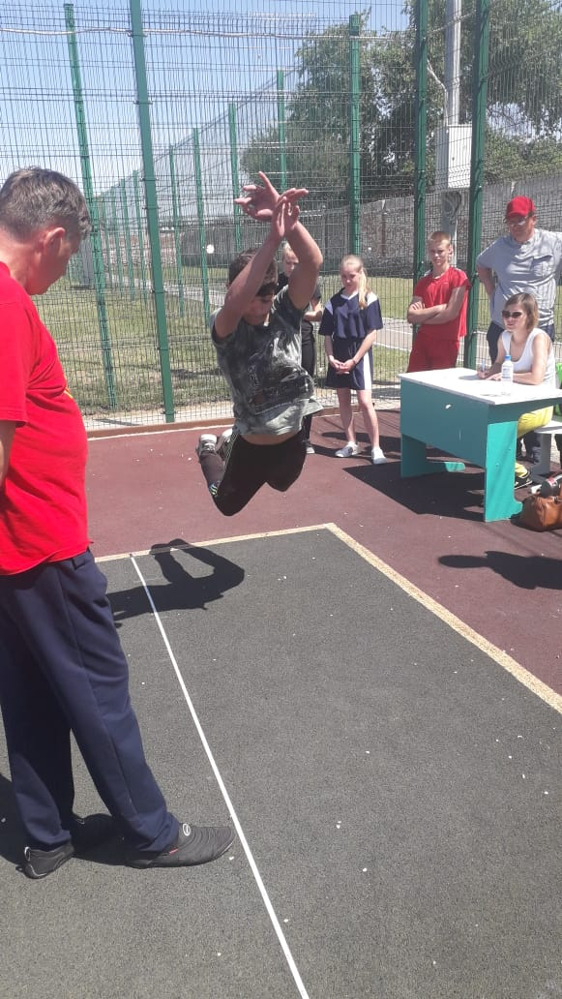
Расходы в области спорта на 2024 год предусмотрены в объеме 265,9 тыс. рублей, из них:
Расходы на организацию спортивных мероприятий – 90,5 тыс. рублей
Расходы на приобретение спортивного инвентаря – 25,0 тыс. рублей
Расходы на мероприятия по физическому воспитанию населения Орловского сельского поселения и обеспечению организации и проведения физкультурных и массовых спортивных мероприятий – 150,4 тыс. рублей

Slide 30

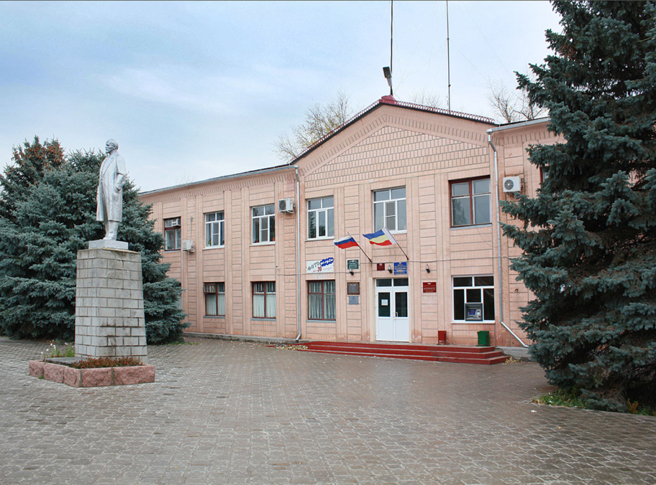
Контактная информация
Администрация Орловского сельского поселения
347512, Ростовская область, п. Орловский, ул. Пионерская 70
Глава Администрации Орловского сельского поселения
Омельченко Сергей Евгеньевич
Тел.(факс) : (86375) 31-4-41
E-mail: sp29312@donрас.ru
График (режим) работы:
понедельник – пятница – 8.00 – 17.00;
предпраздничные дни – 8.00 – 16.00;
суббота и воскресенье – выходные дни;
перерыв – 12.00 – 13.00.
График приема: второй вторник месяца с 15.00 до 17.00 часов

